Slide 1
Técnicas Estatísticas de Predição
Prof. Dr. Moacir Manuel Rodrigues Junior

Slide 2
Tópicos a serem estudados...
Tipos de Variáveis
Estatística descritiva
Teoria das Probabilidades
Distribuições de Probabilidade

Slide 3
MS Excel Software R e Aplicação RStudio
Por mais que pareça estranho, o MS Excel não é, nem foi projetado para ser, um software estatístico.
Costuma-se utilizar o MS Excel para organização do banco de dados

Slide 4
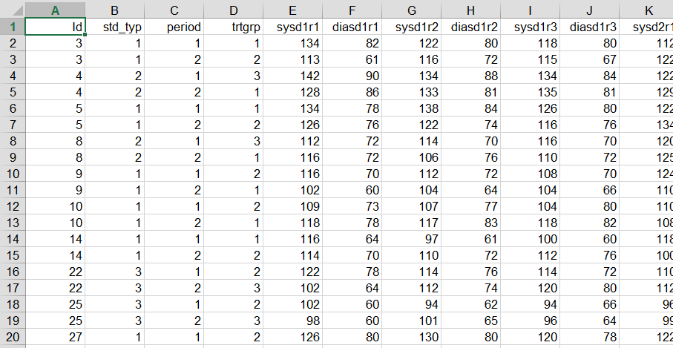
MS Excel Software R e Aplicação RStudio
Uma planilha de dados SEMPRE deve ser organizada da seguinte forma:
Variáveis em colunas
Na primeira linha,
e apenas nela, deve estar o
Rótulo das Variáveis
Observações em linha

Slide 5
MS Excel Software R e Aplicação RStudio
R é um recurso computacional para análise de dados que vem progressivamente se especializando em manipulação, análise e visualização gráfica de dados.
Na atualidade é considerado o melhor ambiente computacional para essa finalidade.
O ambiente está disponível para diferentes sistemas operacionais: Unix/Linux, Mac e Windows.
O R é gratuito e de código aberto. Qualquer pessoa pode criar um pacote de análise para o R.
Fazer download: https://cran.r-project.org/
Instalar em seu computador

Slide 6

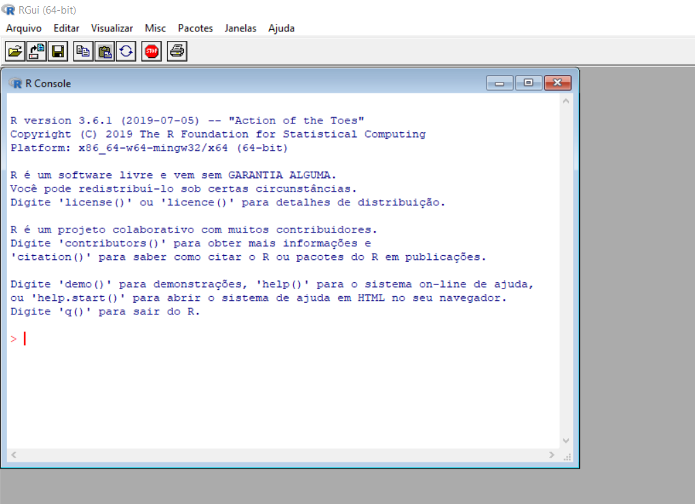
MS Excel Software R e Aplicação RStudio

Slide 7
MS Excel Software R e Aplicação RStudio
Como o R é uma Ambiente e uma Linguagem de Programação, criou-se um ambiente mais “Amigável” para o trabalho com o R.
Este ambiente é chamado de RStudio.
Será neste ambiente que trabalharemos na disciplina.
Mesmo sendo outro programa, o RStudio necessita da prévia instalação do R.
Seu download pode ser feito em: https://www.rstudio.com
Instalar em seu computador

Slide 8

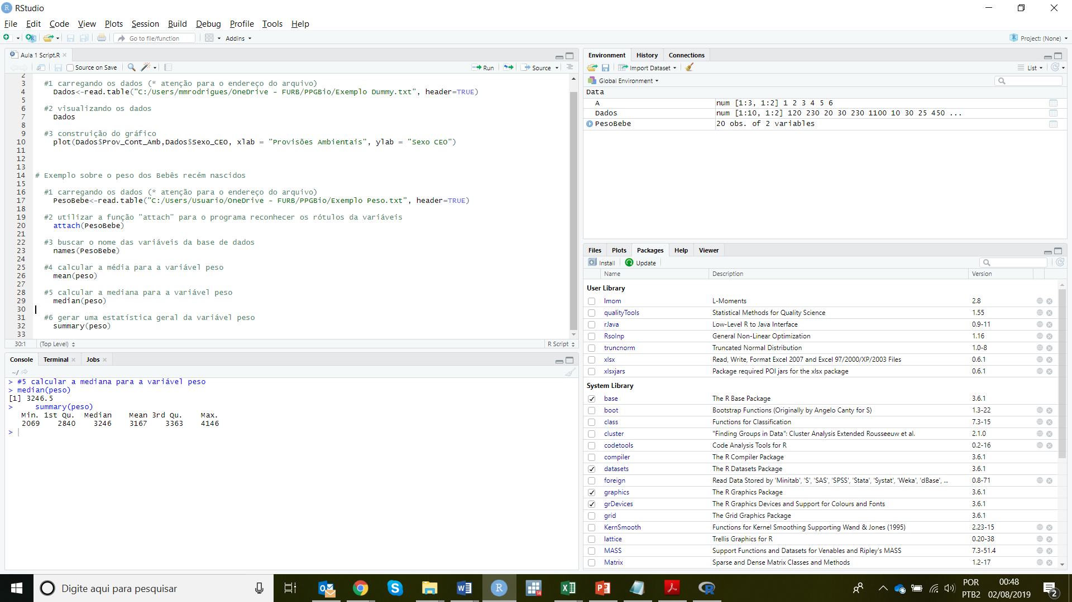
MS Excel Software R e Aplicação RStudio

Slide 9
MS Excel Software R e Aplicação RStudio
Atividades
Assistir os seguintes vídeos:
Aprenda Software Estatístico R - Módulo 1, Introdução.
https://www.youtube.com/watch?v=28G51yu4zAA
Tutorial: Dê seus primeiros passos no R
https://www.youtube.com/watch?v=1wbggOdkcA8&t=397s
Ler os seguintes materiais:
A (boa e velha) apostila básica do R
https://cantinhodor.wordpress.com/
Apostila mais completa
http://leg.ufpr.br/~paulojus/embrapa/Rembrapa/Rembrapa.pdf

Slide 10

Tipos de Variáveis
Tipos de Variáveis
Qualitativas (Não métricas ou Não Mensuráveis)
Quantitativas (Métricas ou Mensuráveis)
Variável Quantitativa
Altura da Árvore em metros
Variável Qualitativa
Formas típicas de folhas
(Arredondada, Obovada, Ovada, Alongada, etc.)

Slide 11
Tipos de Variáveis
Variáveis Qualitativas
São as características que não possuem valores quantitativos, mas, ao contrário, são definidas por várias categorias, ou seja, representam uma classificação dos indivíduos.
Podem ser nominais ou ordinais.
Escala Ordinal – existe uma ordenação entre as categorias.
Exemplo: Faixa Etária; Faixa de Idade; mês de observação (janeiro, fevereiro,..., dezembro); ESCALA LICKERT.
Escala Nominal – não existe ordenação dentre as categorias.
Exemplo: Localização; Doente/Sadio; Grupo de Controle/Teste.

Slide 12
Tipos de Variáveis
Em psicologia e marketing, ou nas Ciências Sociais Aplicadas uma das escalas de medida mais comum é a Escala Lickert.
Funcionamento
Deve ser um esquema categórico sinalizando graus de satisfação. É importante que o número de categorias seja impar. Desta forma, haverá um ponto central indicando neutralidade do respondente.
Discordo Totalmente
1
Concordo Totalmente
5
Indiferente
3
2
Discordo
4
Concordo

Slide 13
Tipos de Variáveis
Variáveis Quantitativas
As variáveis quantitativas são características que podem ser descritas por números, sendo estas classificadas entre contínuas e discretas.
Discreta – a variável é avaliada em números que são resultados de contagens e, por isso, somente fazem sentido números inteiros.
Exemplos: Número de Filhos, número de bactérias por litro de leite, número de cigarros fumados por dia, número de árvores por hectare, Idade.
Contínua – a variável é avaliada em números que são resultados de medições e, por isso, podem assumir valores com casas decimais e devem ser medidas por meio de algum instrumento.
Exemplos: massa (balança), altura (régua), tempo (relógio), pressão arterial, idade.

Slide 14
Tipos de Variáveis
Variável Dummy
Também conhecida como Variável Binária.
Identifica a ocorrência de um fenômeno.
Exemplos: Supondo que investiga-se se o sexo do CEO (presidente de uma empresa) no nível de Provisões para Contingências Ambientais reconhecidas pelas empresas em um ano.
Assim, é possível confrontar a variável “Provisões para Contingências Ambientais” com uma variável “Sexo do CEO”. Nesta segunda, dá-se o valor 1 para empresas com CEO Mulher e 0 para empresas com CEO Homem.

Slide 15
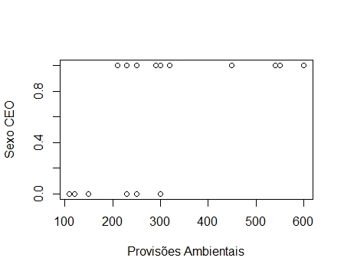
Tipos de Variáveis
Empresa | Provisões Ambientais | Sexo CEO
Emp_1 | 120 | 0
Emp_2 | 230 | 1
Emp_3 | 290 | 1
Emp_4 | 300 | 1
Emp_5 | 230 | 0
Emp_6 | 110 | 0
Emp_7 | 210 | 1
Emp_8 | 300 | 0
Emp_9 | 250 | 1
Emp_10 | 250 | 0
Emp_11 | 120 | 0
Emp_12 | 320 | 1
Emp_13 | 600 | 1
Emp_14 | 450 | 1
Emp_15 | 230 | 0
Emp_16 | 110 | 0
Emp_17 | 540 | 1
Emp_18 | 300 | 0
Emp_19 | 550 | 1
Emp_20 | 150 | 0
Variável Dummy

Slide 16
Estatística Descritiva
Medidas-resumo:
Em um processo de coleta de dados, através de amostragem ou censo, faz-se necessário resumir as informações contidas nas variáveis através de medidas adequadas.
Medidas de Posição
Algumas literaturas de bioestatística tratam como Medidas de Localização
Medidas de Dispersão

Slide 17
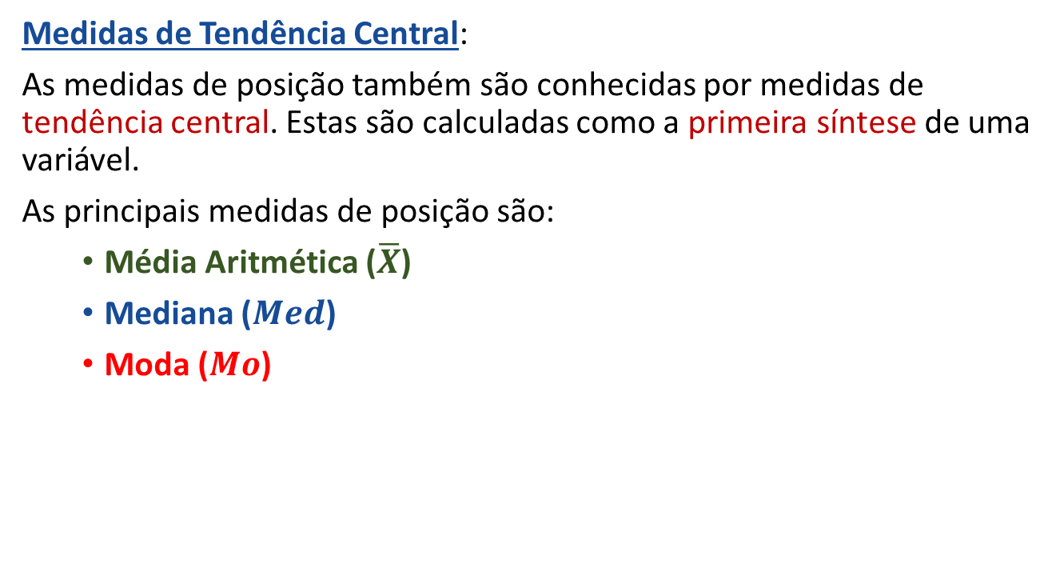
Estatística Descritiva
Medidas de Tendência Central:
As medidas de posição também são conhecidas por medidas de tendência central. Estas são calculadas como a primeira síntese de uma variável.
As principais medidas de posição são:
Média Aritmética ($\overline{X}$)
Mediana ($Med$)
Moda ($Mo$)

Slide 18

Estatística Descritiva
Moda ($Mo$) – (inglês Mode)
É valor mais frequente do conjunto de observações de determinada variável.

Slide 19
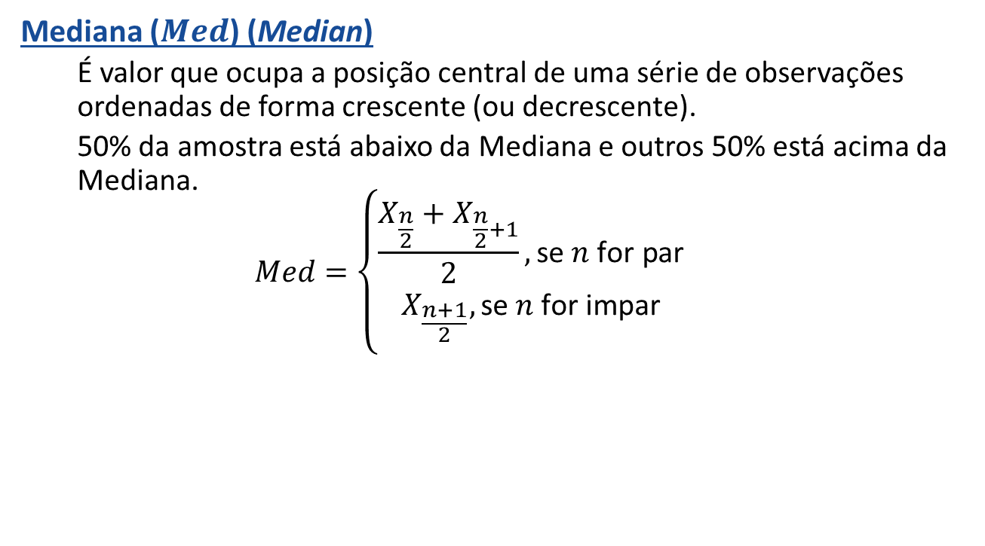
Estatística Descritiva
Mediana ($Med$) (Median)
É valor que ocupa a posição central de uma série de observações ordenadas de forma crescente (ou decrescente).
50% da amostra está abaixo da Mediana e outros 50% está acima da Mediana.
$$Med=\left\{\begin{aligned}\frac{X_{\frac{n}{2}}+X_{\frac{n}{2}+1}}{2}, \text{se} n \text{for} \text{par} \\ X_{\frac{n+1}{2}}, \text{se} n \text{for} \text{impar}\end{aligned}\right.$$

Slide 20
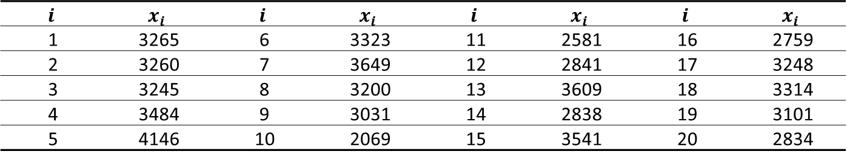

Estatística Descritiva
Mediana ($Med$) (Median)
Situação:
Suponhamos que a amostra consista nos pesos ao nascer de todos os nascidos vivos de um hospital particular em San Diego, Califórnia, durante o período de uma semana.
Qual a mediana desta série estatística?
Tabela 2 - Amostra do peso ao nascer (g) dos nascidos vivos de um hospital particular em San Diego, Califórnia, durante o período de uma semana
$$i$$ | $$x_{i}$$ | $$i$$ | $$x_{i}$$ | $$i$$ | $$x_{i}$$ | $$i$$ | $$x_{i}$$
1 | 3265 | 6 | 3323 | 11 | 2581 | 16 | 2759
2 | 3260 | 7 | 3649 | 12 | 2841 | 17 | 3248
3 | 3245 | 8 | 3200 | 13 | 3609 | 18 | 3314
4 | 3484 | 9 | 3031 | 14 | 2838 | 19 | 3101
5 | 4146 | 10 | 2069 | 15 | 3541 | 20 | 2834
Fonte: ROSNER, Bernard. Fundamentos de bioestatística. São Paulo : Cengage Learning, 2018. E-book.

Slide 21
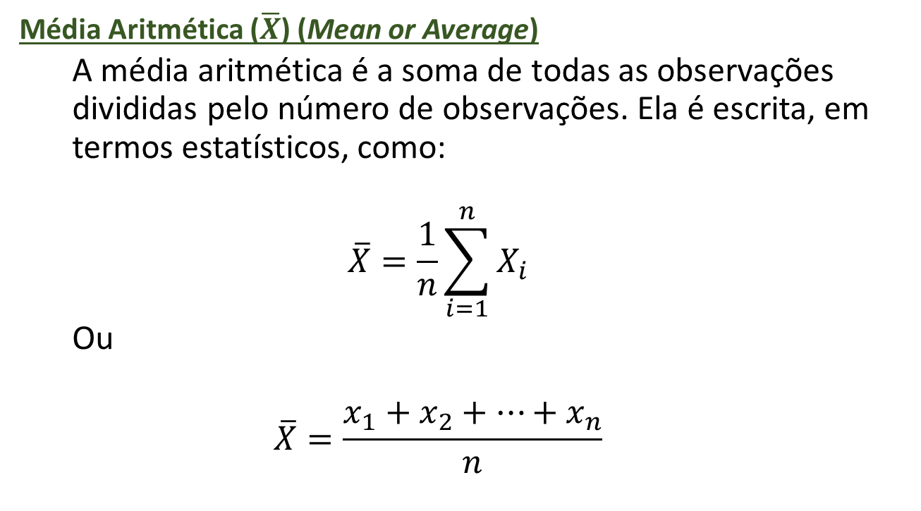
Estatística Descritiva
Média Aritmética ($\overline{X}$) (Mean or Average)
A média aritmética é a soma de todas as observações divididas pelo número de observações. Ela é escrita, em termos estatísticos, como:
$$\overline{X}=\frac{1}{n}\sum_{i=1}^{n}{X_{i}}$$
Ou
$$\overline{X}=\frac{x_{1}+x_{2}+…+x_{n}}{n}$$

Slide 22

Estatística Descritiva
Média Aritmética ($\overline{X}$) (Mean or Average)
Situação:
Suponhamos que a amostra consista nos pesos ao nascer de todos os nascidos vivos de um hospital particular em San Diego, Califórnia, durante o período de uma semana.
Qual a média aritmética desta série estatística?
Tabela 2 - Amostra do peso ao nascer (g) dos nascidos vivos de um hospital particular em San Diego, Califórnia, durante o período de uma semana
$$i$$ | $$x_{i}$$ | $$i$$ | $$x_{i}$$ | $$i$$ | $$x_{i}$$ | $$i$$ | $$x_{i}$$
1 | 3265 | 6 | 3323 | 11 | 2581 | 16 | 2759
2 | 3260 | 7 | 3649 | 12 | 2841 | 17 | 3248
3 | 3245 | 8 | 3200 | 13 | 3609 | 18 | 3314
4 | 3484 | 9 | 3031 | 14 | 2838 | 19 | 3101
5 | 4146 | 10 | 2069 | 15 | 3541 | 20 | 2834
Fonte: ROSNER, Bernard. Fundamentos de bioestatística. São Paulo : Cengage Learning, 2018. E-book.

Slide 23
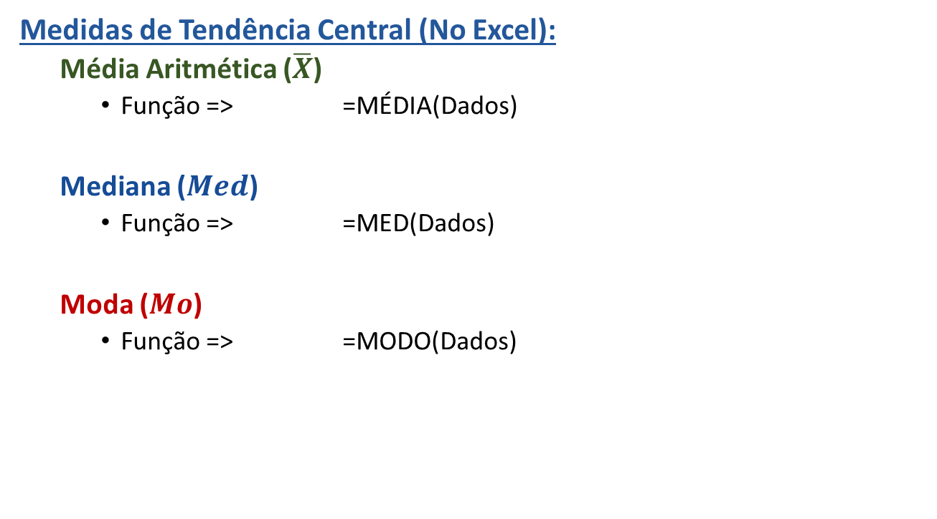
Estatística Descritiva
Medidas de Tendência Central (No Excel):
Média Aritmética ($\overline{X}$)
Função => =MÉDIA(Dados)
Mediana ($Med$)
Função => =MED(Dados)
Moda ($Mo$)
Função => =MODO(Dados)

Slide 24

Estatística Descritiva
Medidas de Tendência Central (No R):
Média Aritmética ($\overline{X}$)
Função => mean(Dados)
Mediana ($Med$)
Função => median(Dados)

Slide 25
Estatística Descritiva
Outras Medidas de Posição:
Quartis
Decis
Centis ou Percentis

Slide 26



Estatística Descritiva
Quartis (1º e 3º Quartis)
Os Quartis são medidas de posição que dividem um conjunto de dados, dispostos em ordem crescente, em quatro partes de igual número de elementos.
Mediana
$$Q_{2}$$
Mínimo
$$Q_{1}$$
$$Q_{3}$$
Máximo
1º Quartil
2º Quartil
3º Quartil
4º Quartil

Slide 27
Estatística Descritiva
Outras Medidas de Posição:
Decis
São medidas de posição que dividem um conjunto de dados, dispostos em ordem crescente, em DEZ partes iguais. (O 1º Decil indica que 10% na amostra está abaixo dele e 90% da Amostra está acima dele)
Centis ou Percentis
São medidas de posição que dividem um conjunto de dados, dispostos em ordem crescente, em CEM partes iguais. (O 35º Percentil indica que 35% da amostra está abaixo dele e 65% está acima).

Slide 28
Estatística Descritiva
Medidas de Dispersão:
Considerando que as Medidas de Tendência Central indicam uma tendência dos dados, elas não descrevem o grau de variabilidade destes dados.
Assim surgem as medidas de Variabilidade ou medidas de Dispersão.

Slide 29
Estatística Descritiva
Medidas de Dispersão:
Amplitude
Desvio-Padrão
Variância
Coeficiente de Variação

Slide 30
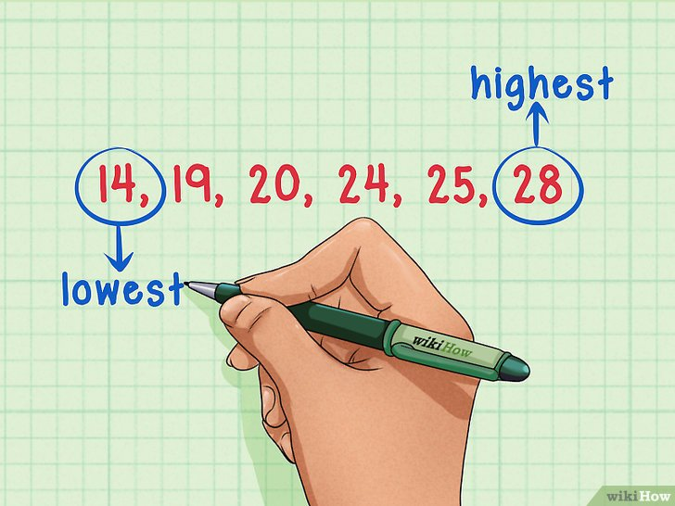

Estatística Descritiva
Medidas de Dispersão:
Amplitude (Range)
$$\text{Amplitude}=X_{\text{M}\text{á}\text{ximo}}−X_{\text{M}\text{í}\text{nimo}}$$

Slide 31
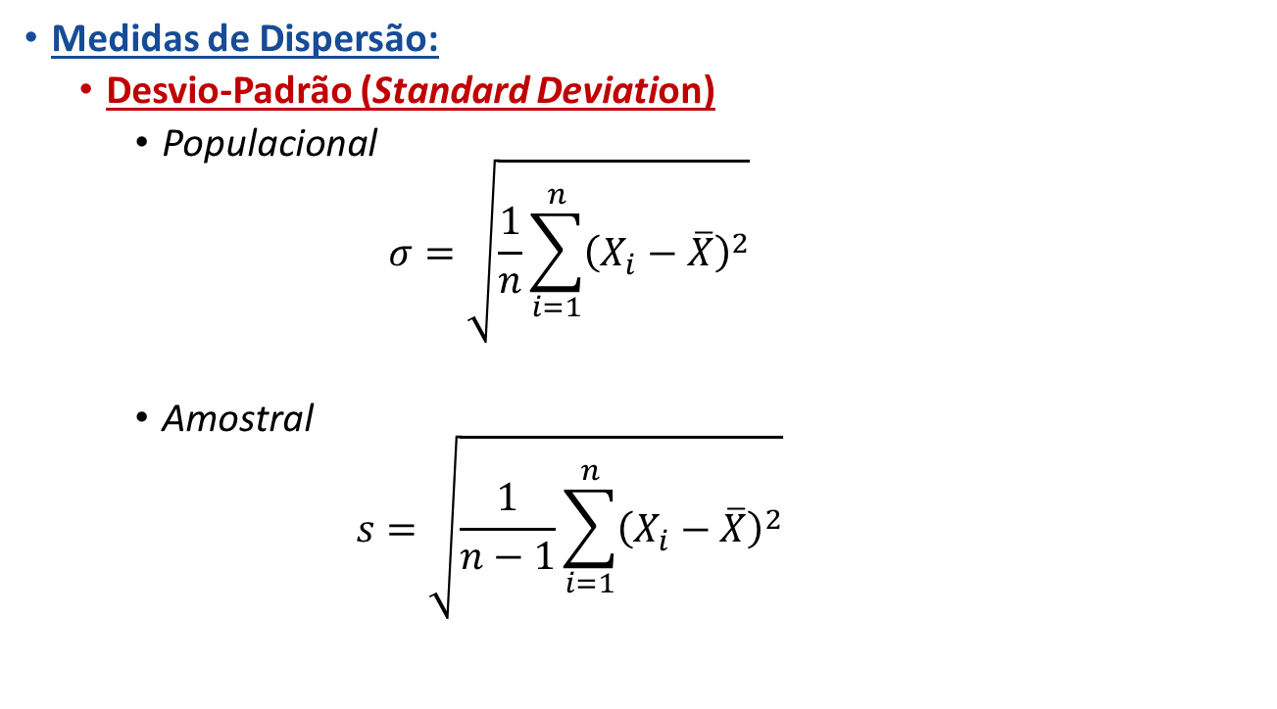
Estatística Descritiva
Medidas de Dispersão:
Desvio-Padrão (Standard Deviation)
Populacional
$$σ=\sqrt{\frac{1}{n}\sum_{i=1}^{n}{{\left(X_{i}−\overline{X}\right)}^{2}}}$$
Amostral
$$s=\sqrt{\frac{1}{n−1}\sum_{i=1}^{n}{{\left(X_{i}−\overline{X}\right)}^{2}}}$$
O que se utiliza em 99,9% das análises

Slide 32

Estatística Descritiva
Medidas de Dispersão:
Variância (Variance)
Populacional
$$σ^{2}=\frac{1}{n}\sum_{i=1}^{n}{{\left(X_{i}−\overline{X}\right)}^{2}}$$
Amostral
$$s^{2}=\frac{1}{n−1}\sum_{i=1}^{n}{{\left(X_{i}−\overline{X}\right)}^{2}}$$
Variância é equivalente ao Desvio-Padrão ao quadrado.
Se utiliza nos processos de cálculo por não trabalhar com a raiz quadrada.

Slide 33

Estatística Descritiva
Indica o percentual de variação em relação a média.
Medidas de Dispersão:
Coeficiente de Variação
Populacional
$$CV=\frac{σ}{μ}$$
Amostral
$$CV=\frac{s}{\overline{X}}$$

Slide 34
Estatística Descritiva
Medidas de Dispersão (EXCEL):
Amplitude:
=MÁXIMO(Dados)-MÍNIMO(Dados)
Desvio-Padrão
=DESVPAD(Dados)
Variância
=VAR(Dados)
Coeficiente de Variação
=DESVPAD(Dados)/MÉDIA(Dados)

Slide 35
Estatística Descritiva
Medidas de Assimetria e Curtose:
São medidas que caracterizam a forma da distribuição dos dados amostrados em torno da média.
Assimetria (Skewness)
Curtose (Kurtosis)

Slide 36


Estatística Descritiva
Medidas de Assimetria e Curtose:
Assimetria (Skewness)
Mede a distribuição dos dados em relação a média. Uma distribuição para ser considerada Simétrica deve ter:
$$\overline{X}=Med=Mo$$
$$\overline{X}=Med=Mo$$

Slide 37








Estatística Descritiva
Assimetria Positiva
$$Mo<Med<\overline{X}$$
$$Mo$$
$$Med$$
$$\overline{X}$$
Assimetria Negativa
$$Mo>Med>\overline{X}$$
$$\overline{X}$$
$$Med$$
$$Mo$$

Slide 38
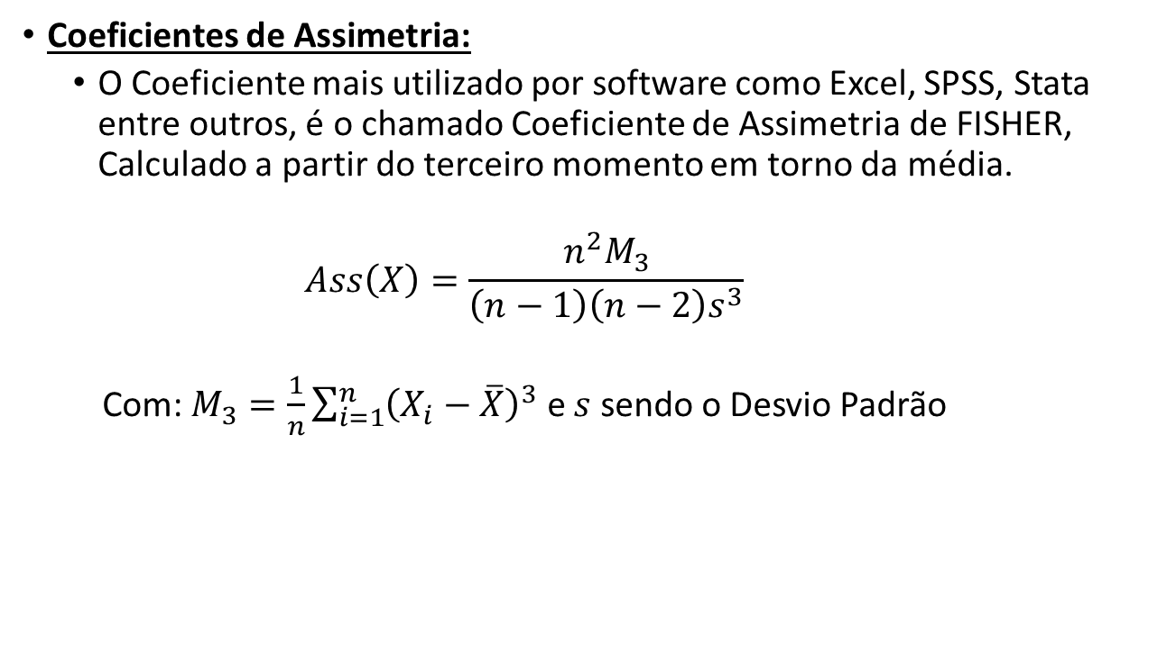
Estatística Descritiva
Coeficientes de Assimetria:
O Coeficiente mais utilizado por software como Excel, SPSS, Stata entre outros, é o chamado Coeficiente de Assimetria de FISHER, Calculado a partir do terceiro momento em torno da média.
$$Ass\left(X\right)=\frac{n^{2}M_{3}}{\left(n−1\right)\left(n−2\right)s^{3}}$$
Com: $M_{3}=\frac{1}{n}\sum_{i=1}^{n}{{\left(X_{i}−\overline{X}\right)}^{3}}$ e $s$ sendo o Desvio Padrão

Slide 39
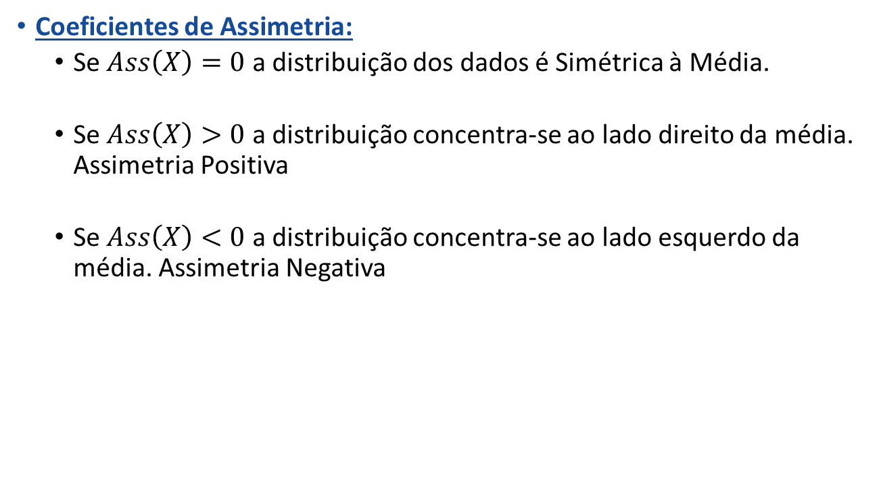
Estatística Descritiva
Coeficientes de Assimetria:
Se $Ass\left(X\right)=0$ a distribuição dos dados é Simétrica à Média.
Se $Ass\left(X\right)>0$ a distribuição concentra-se ao lado direito da média. Assimetria Positiva
Se $Ass\left(X\right)<0$ a distribuição concentra-se ao lado esquerdo da média. Assimetria Negativa

Slide 40
Estatística Descritiva
Curtose:
Mensura a densidade existente junto ao ponto de máxima frequência em uma série de dados.
Uma Curva não muito alongada, nem muito achatada é dita
Mesocúrtica.
(Aparência de uma curva normal)

Slide 41
Estatística Descritiva
Curtose:
Uma Curva mais achatada é dita
Platicúrtica.
Uma Curva mais alongada é dita
Leptoocúrtica.

Slide 42
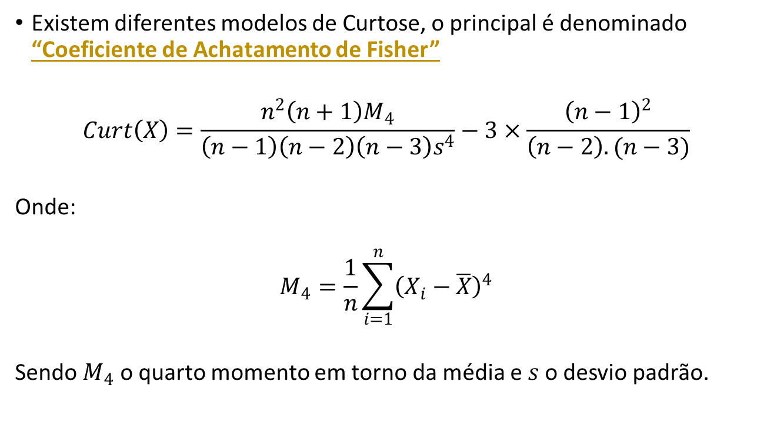
Estatística Descritiva
Existem diferentes modelos de Curtose, o principal é denominado “Coeficiente de Achatamento de Fisher”
$$Curt\left(X\right)=\frac{n^{2}\left(n+1\right)M_{4}}{\left(n−1\right)\left(n−2\right)\left(n−3\right)s^{4}}−3×\frac{{\left(n−1\right)}^{2}}{\left(n−2\right).(n−3)}$$
Onde:
$$M_{4}=\frac{1}{n}\sum_{i=1}^{n}{{\left(X_{i}−\overline{X}\right)}^{4}}$$
Sendo $M_{4}$ o quarto momento em torno da média e $s$ o desvio padrão.

Slide 43
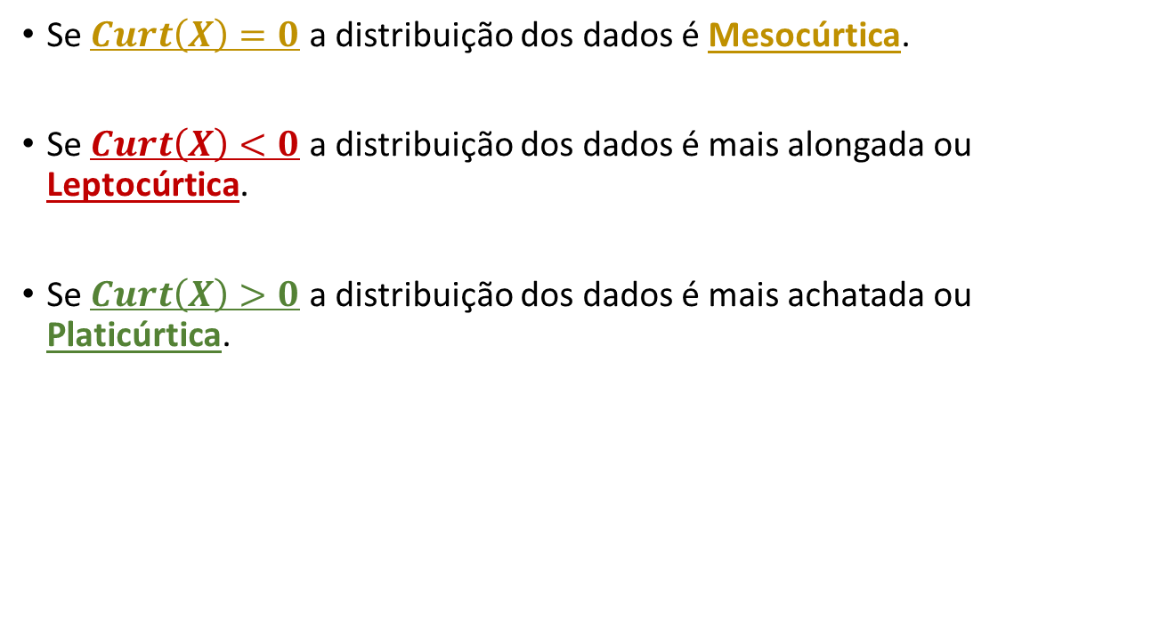
Estatística Descritiva
Se $Curt\left(X\right)=0$ a distribuição dos dados é Mesocúrtica.
Se $Curt\left(X\right)<0$ a distribuição dos dados é mais alongada ou Leptocúrtica.
Se $Curt\left(X\right)>0$ a distribuição dos dados é mais achatada ou Platicúrtica.

Slide 44
Estatística Descritiva
Medidas de Assimetria e Curtose: (EXCEL)
Assimetria:
=DISTORÇÃO(Dados)
Curtose
=CURT(Dados)

Slide 45
Estatística Descritiva
Alguns Gráficos Importantes
Gráfico de Barras
Gráfico de Pizza
Gráfico de Dispersão
Gráfico de Linha
Histograma
Boxplot

Slide 46
Estatística Descritiva
Alguns Gráficos Importantes
Título 1 – Consumo de Energia Elétrica
País | Geração de Energia (MW)
China | 145362
EUA | 74471
Alemanha | 44947
Índia | 25088
Espanha | 23025
Reino Unido | 13603
Canadá | 11205
França | 10358
Itália | 8958
Brasil | 8715

Slide 47
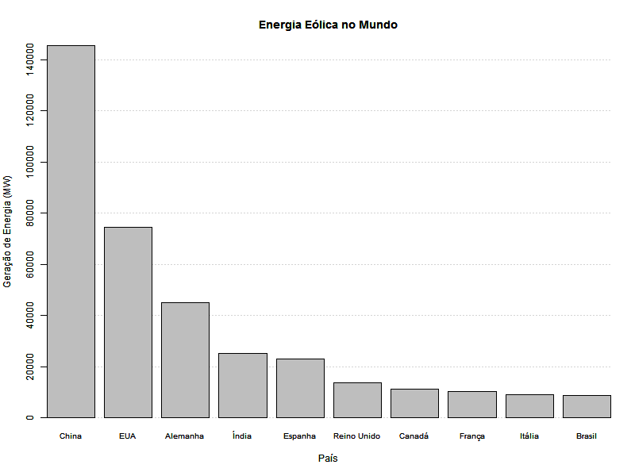
Estatística Descritiva
Gráfico de Barras

Slide 48
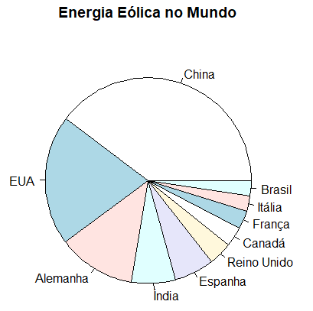
Estatística Descritiva
Gráfico de Pizza

Slide 49
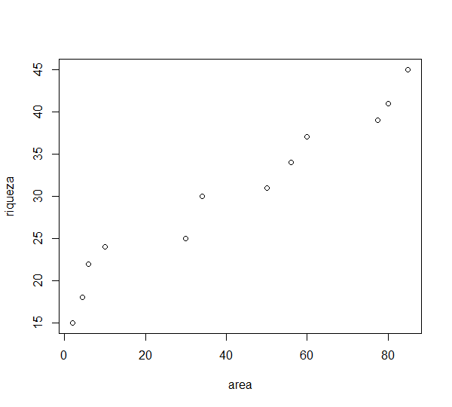
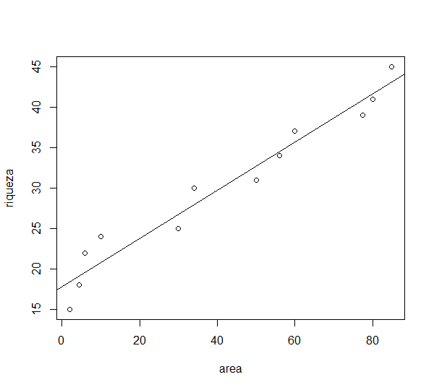
Estatística Descritiva
Gráfico de Dispersão
Sem linha de tendência
Com linha de tendência

Slide 50
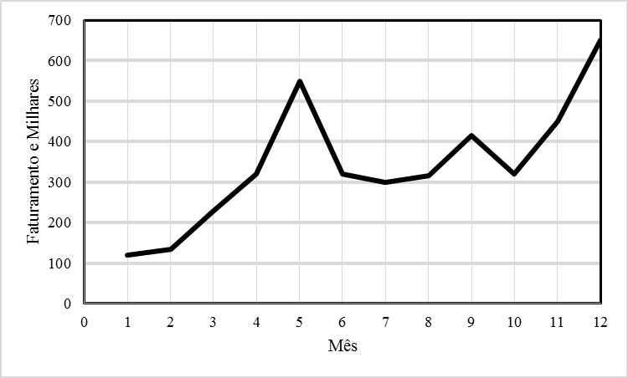
Estatística Descritiva
Gráfico de Linha

Slide 51
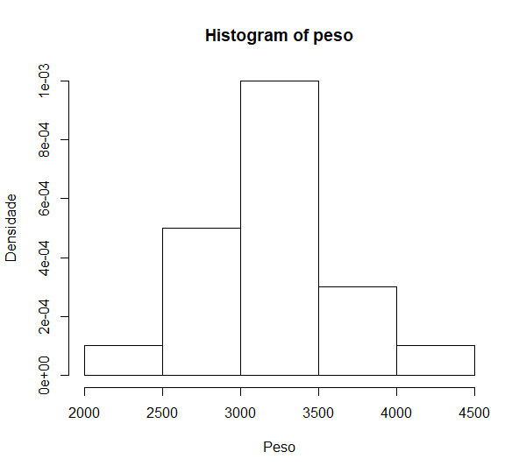
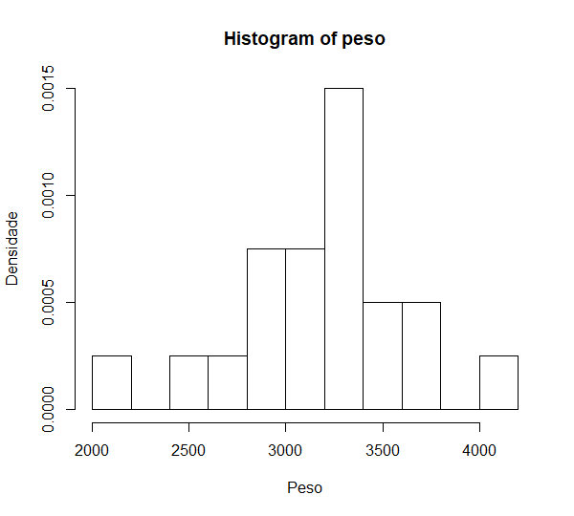
Estatística Descritiva
Histograma

Slide 52
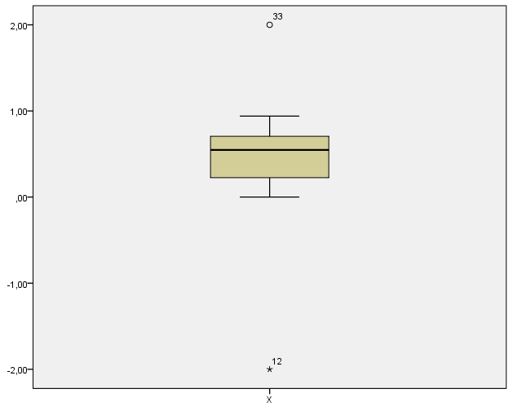
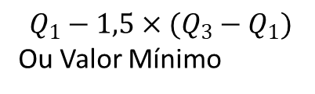
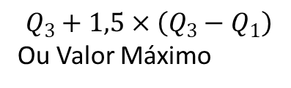
Estatística Descritiva
BoxPlot
Possível Outlier
$$Q_{3}+1,5×\left(Q_{3}−Q_{1}\right)$$
Ou Valor Máximo
3º Quartil
Mediana
1º Quartil
$$Q_{1}−1,5×(Q_{3}−Q_{1})$$
Ou Valor Mínimo
Provável Outlier

Slide 53
Teoria das Probabilidades
Distribuições de Probabilidade
Variáveis Aleatórias (VA)
Ao ser realizado um experimento, se para cada resultado obtido associa-se um valor numérico, podemos chamar este valor numérico de Variável Aleatória (VA).
É possível que uma VA possa representar valores numéricos pré-estabelecidos, denominadas de Variáveis Aleatórias Discretas.
Caso uma VA possa representar qualquer valor definido em uma intervalo de números reais, esta é chamada de Variável Aleatória Contínua.

Slide 54
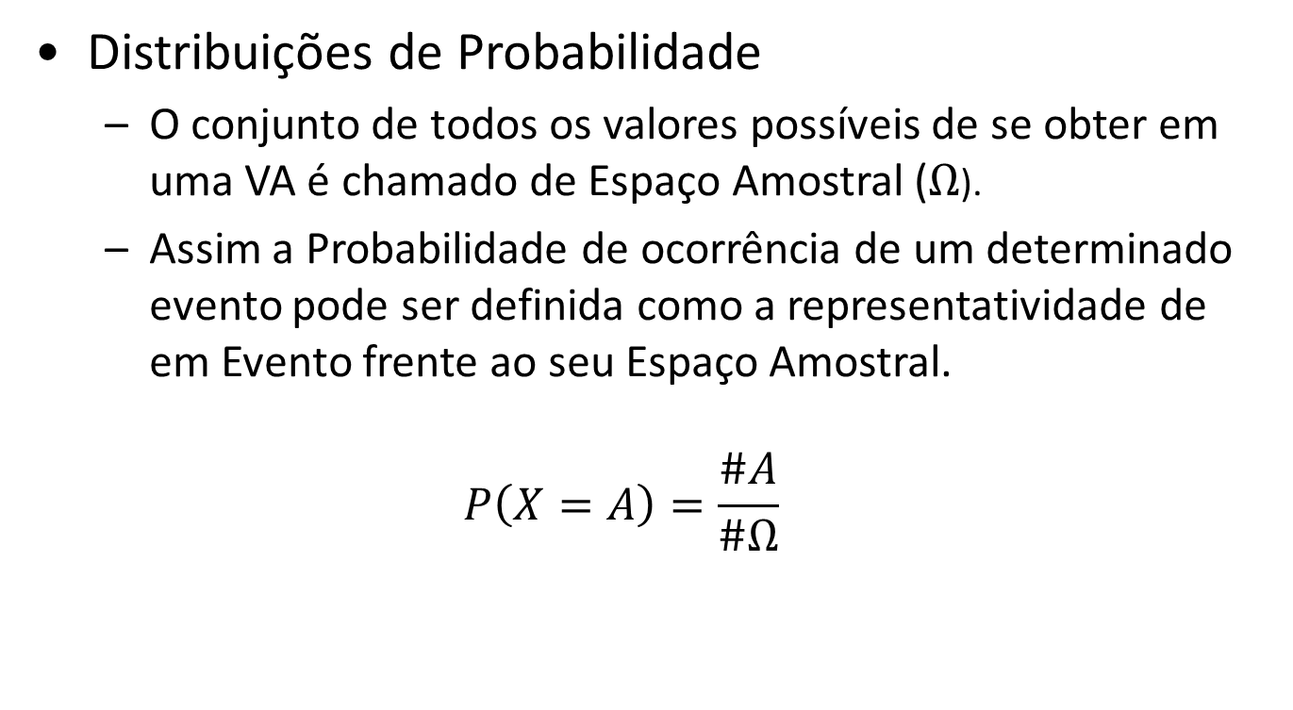
Teoria das Probabilidades
Distribuições de Probabilidade
O conjunto de todos os valores possíveis de se obter em uma VA é chamado de Espaço Amostral ($Ω$).
Assim a Probabilidade de ocorrência de um determinado evento pode ser definida como a representatividade de em Evento frente ao seu Espaço Amostral.
$$P\left(X=A\right)=\frac{\#A}{\#Ω}$$

Slide 55
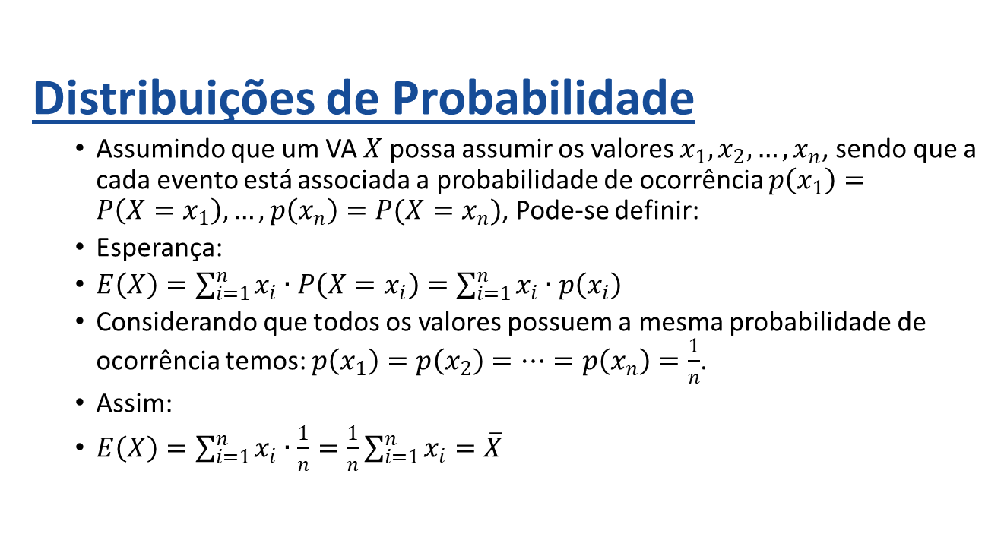
Teoria das Probabilidades
Distribuições de Probabilidade
Assumindo que um VA $X$ possa assumir os valores $x_{1}, x_{2},…, x_{n}$, sendo que a cada evento está associada a probabilidade de ocorrência $p\left(x_{1}\right)=P\left(X=x_{1}\right), …, p\left(x_{n}\right)=P(X=x_{n})$, Pode-se definir:
Esperança:
$E\left(X\right)=\sum_{i=1}^{n}{x_{i}∙P\left(X=x_{i}\right)}=\sum_{i=1}^{n}{x_{i}∙p\left(x_{i}\right)}$
Considerando que todos os valores possuem a mesma probabilidade de ocorrência temos: $p\left(x_{1}\right)=p\left(x_{2}\right)=…=p\left(x_{n}\right)=\frac{1}{n}$.
Assim:
$E\left(X\right)=\sum_{i=1}^{n}{x_{i}∙\frac{1}{n}}=\frac{1}{n}\sum_{i=1}^{n}{x_{i}}=\overline{X}$

Slide 56
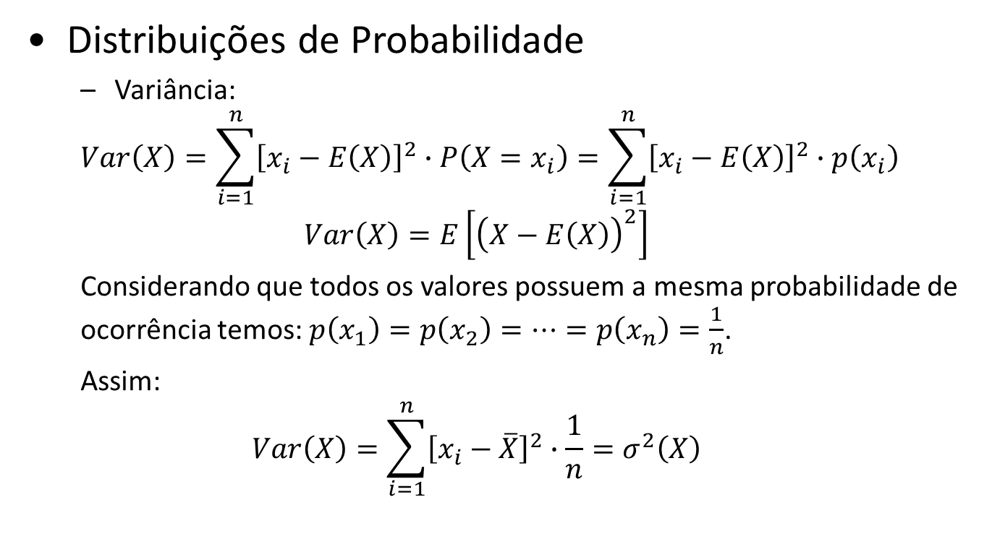
Teoria das Probabilidades
Distribuições de Probabilidade
Variância:
$$Var\left(X\right)=\sum_{i=1}^{n}{{\left[x_{i}−E\left(X\right)\right]}^{2}∙P\left(X=x_{i}\right)}=\sum_{i=1}^{n}{{\left[x_{i}−E\left(X\right)\right]}^{2}∙p\left(x_{i}\right)}$$
$$Var\left(X\right)=E\left[{\left(X−E\left(X\right)\right)}^{2}\right]$$
Considerando que todos os valores possuem a mesma probabilidade de ocorrência temos: $p\left(x_{1}\right)=p\left(x_{2}\right)=…=p\left(x_{n}\right)=\frac{1}{n}$.
Assim:
$$Var\left(X\right)=\sum_{i=1}^{n}{{\left[x_{i}−\overline{X}\right]}^{2}∙\frac{1}{n}}=σ^{2}\left(X\right)$$

Slide 57
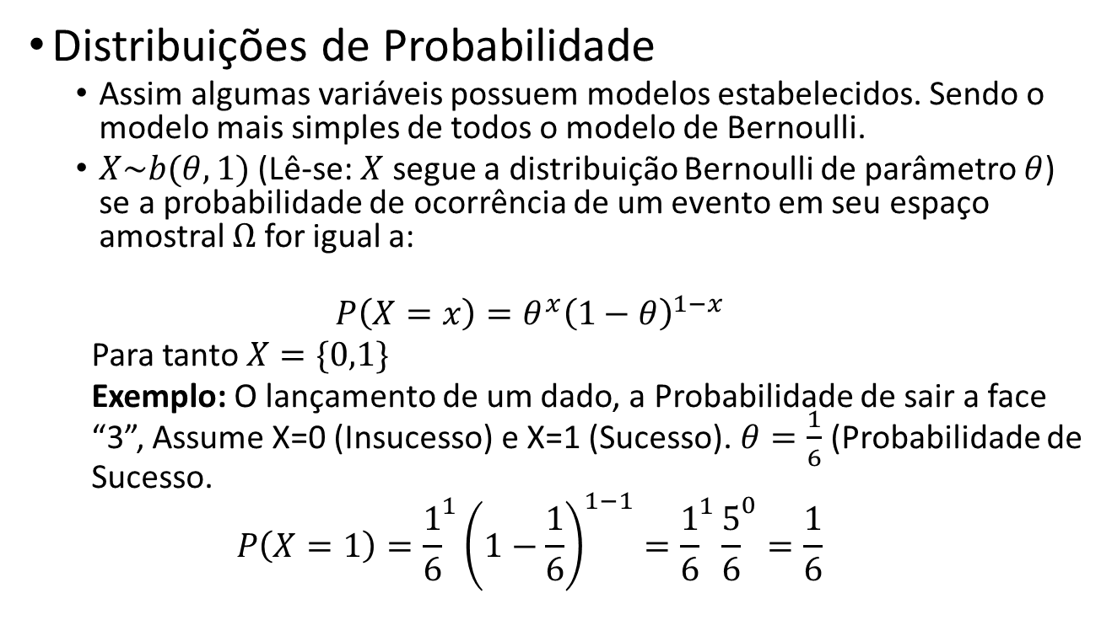
Teoria das Probabilidades
Distribuições de Probabilidade
Assim algumas variáveis possuem modelos estabelecidos. Sendo o modelo mais simples de todos o modelo de Bernoulli.
$X\sim b(θ,1)$ (Lê-se: $X$ segue a distribuição Bernoulli de parâmetro $θ$) se a probabilidade de ocorrência de um evento em seu espaço amostral $Ω$ for igual a:
$$P\left(X=x\right)=θ^{x}{\left(1−θ\right)}^{1−x}$$
Para tanto $X=\{0,1\}$
Exemplo: O lançamento de um dado, a Probabilidade de sair a face “3”, Assume X=0 (Insucesso) e X=1 (Sucesso). $θ=\frac{1}{6}$ (Probabilidade de Sucesso.
$$P\left(X=1\right)={\frac{1}{6}}^{1}{\left(1−\frac{1}{6}\right)}^{1−1}={\frac{1}{6}}^{1}{\frac{5}{6}}^{0}=\frac{1}{6}$$

Slide 58
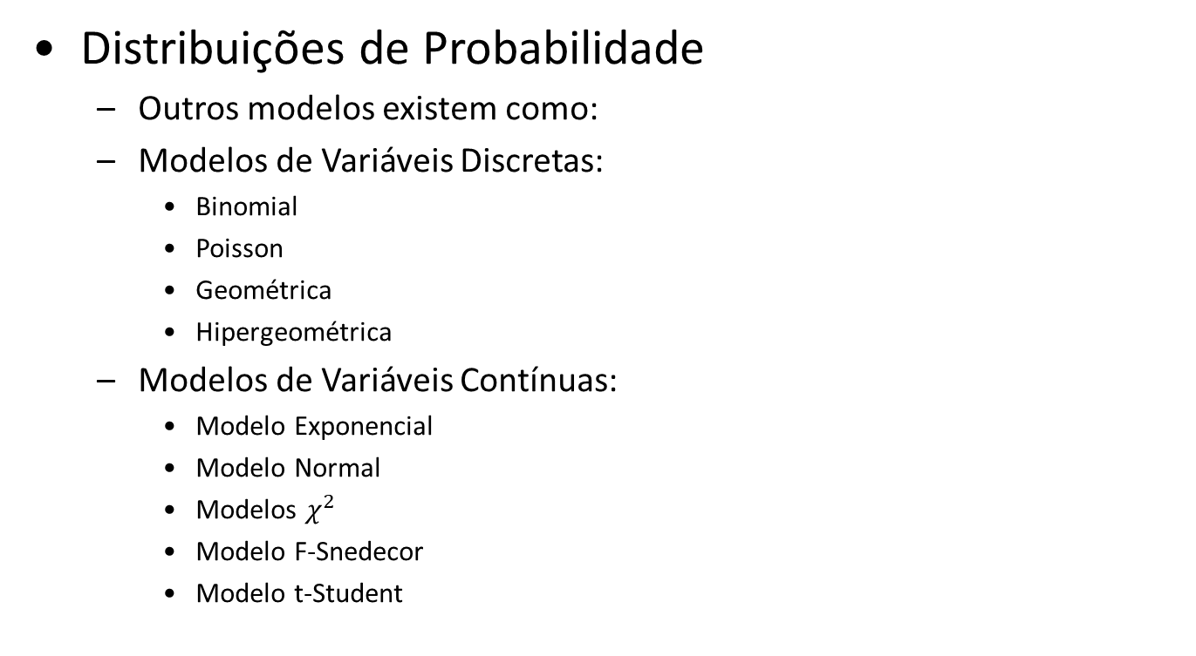
Teoria das Probabilidades
Distribuições de Probabilidade
Outros modelos existem como:
Modelos de Variáveis Discretas:
Binomial
Poisson
Geométrica
Hipergeométrica
Modelos de Variáveis Contínuas:
Modelo Exponencial
Modelo Normal
Modelos $χ^{2}$
Modelo F-Snedecor
Modelo t-Student

Slide 59
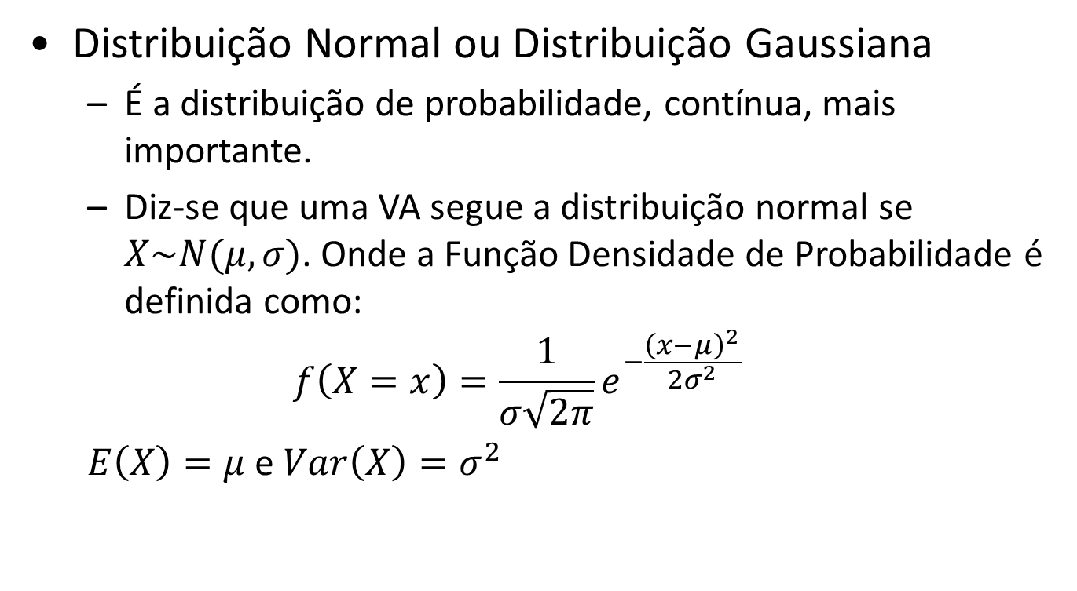
Teoria das Probabilidades
Distribuição Normal ou Distribuição Gaussiana
É a distribuição de probabilidade, contínua, mais importante.
Diz-se que uma VA segue a distribuição normal se $X\sim N(μ,σ)$. Onde a Função Densidade de Probabilidade é definida como:
$$f\left(X=x\right)=\frac{1}{σ\sqrt{2π}}e^{−\frac{{\left(x−μ\right)}^{2}}{2σ^{2}}}$$
$E\left(X\right)=μ$ e $Var\left(X\right)=σ^{2}$

Slide 60
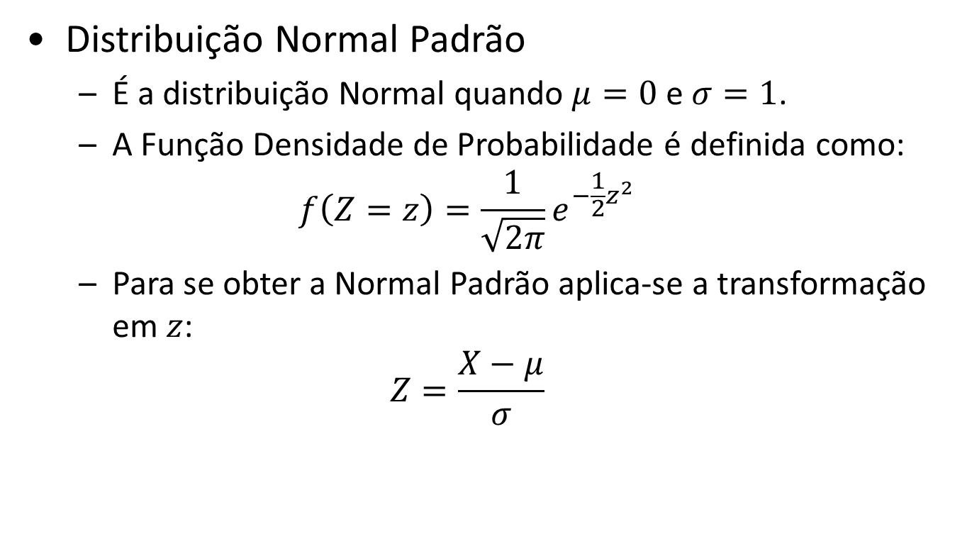
Teoria das Probabilidades
Distribuição Normal Padrão
É a distribuição Normal quando $μ=0$ e $σ=1$.
A Função Densidade de Probabilidade é definida como:
$$f\left(Z=z\right)=\frac{1}{\sqrt{2π}}e^{−\frac{1}{2}z^{2}}$$
Para se obter a Normal Padrão aplica-se a transformação em $z$:
$$Z=\frac{X−μ}{σ}$$

Slide 61




Teoria das Probabilidades
Função Distribuição Acumulada
EM distribuições contínuas não é usual o cálculo da probabilidade de igualdade de um valor ($P\left(X=x\right)$).
Utiliza-se a ideia de um valor estar situado dentro de um intervalo de interesse.
Por exemplo: $P\left(X≤x\right)$ indica a probabilidade do experimento gerar um valor entre $−∞$ e $x$.
$$X<x$$
$$X=x$$
$$X>x$$

Slide 62

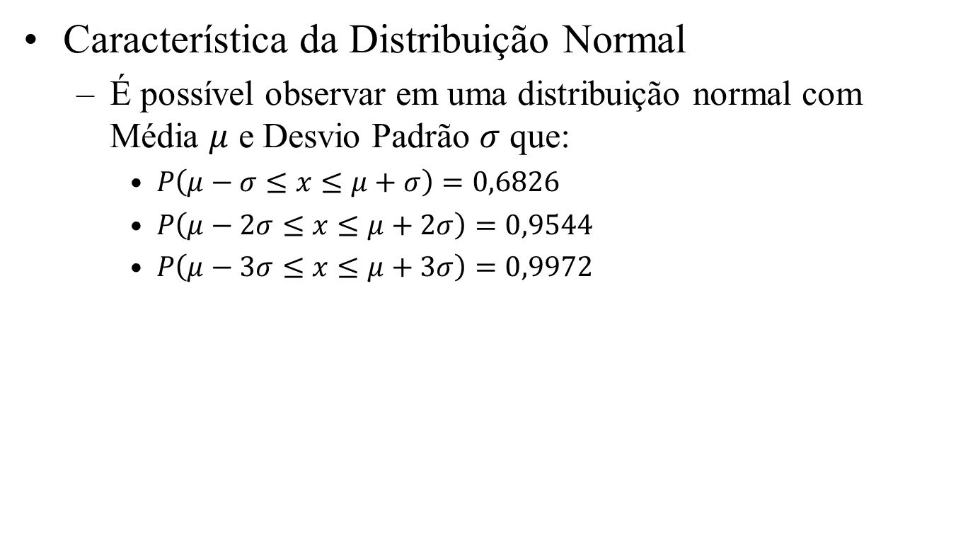






Teoria das Probabilidades
Característica da Distribuição Normal
É possível observar em uma distribuição normal com Média $μ$ e Desvio Padrão $σ$ que:
$P\left(μ−σ≤x≤μ+σ\right)=0,6826$
$P\left(μ−2σ≤x≤μ+2σ\right)=0,9544$
$P\left(μ−3σ≤x≤μ+3σ\right)=0,9972$
99,72%
95,44%
68,26%
$$μ−3σ$$
$$μ−2σ$$
$$μ−σ$$
$$μ$$
$$μ+σ$$
$$μ+2σ$$
$$μ+3σ$$

Slide 63




Teoria das Probabilidades
Distribuição Qui-quadrado ($χ^{2}$)
Assumindo uma variável aleatória $X$ tal que:
$$X=\sum_{i=1}^{ν}{Z_{i}^{2}}\sim χ^{2}\left(ν\right)$$
Com $Z_{i}\sim N(0,1)$, distribuição normal padrão. $ν>0$ e $x>0$.
$$E\left(X\right)=ν$$
$$Var\left(X\right)=2ν$$
RA
RR
RR
$$χ_{inf}^{2}$$
$$χ_{sup}^{2}$$

Slide 64
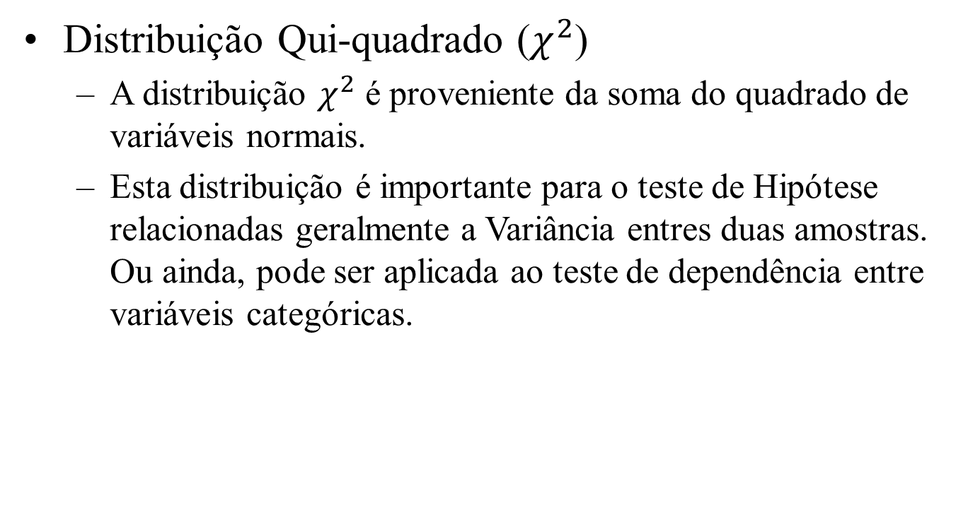
Teoria das Probabilidades
Distribuição Qui-quadrado ($χ^{2}$)
A distribuição $χ^{2}$ é proveniente da soma do quadrado de variáveis normais.
Esta distribuição é importante para o teste de Hipótese relacionadas geralmente a Variância entres duas amostras. Ou ainda, pode ser aplicada ao teste de dependência entre variáveis categóricas.

Slide 65
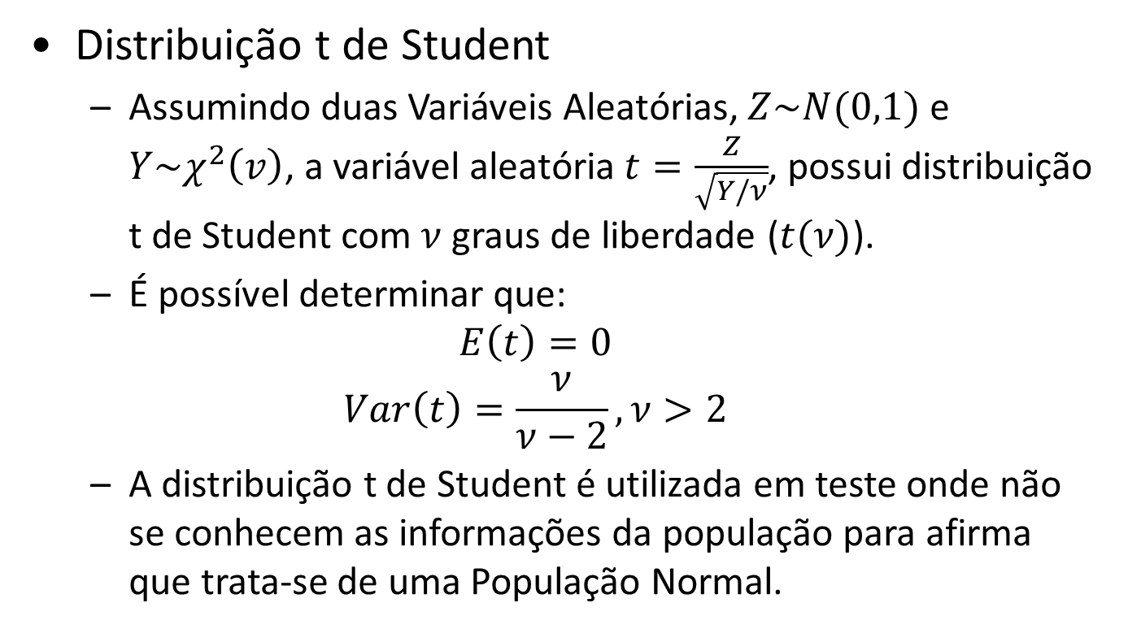
Teoria das Probabilidades
Distribuição t de Student
Assumindo duas Variáveis Aleatórias, $Z\sim N(0,1)$ e $Y\sim χ^{2}\left(v\right)$, a variável aleatória $t=\frac{Z}{\sqrt{Y/ν}}$, possui distribuição t de Student com $ν$ graus de liberdade ($t(ν)$).
É possível determinar que:
$$E\left(t\right)=0$$
$$Var\left(t\right)=\frac{ν}{ν−2}, ν>2$$
A distribuição t de Student é utilizada em teste onde não se conhecem as informações da população para afirma que trata-se de uma População Normal.

Slide 66
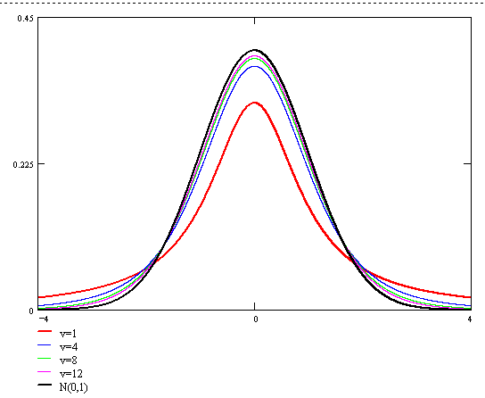

Teoria das Probabilidades
Distribuição t de Student
Assumindo o número de Graus de Liberdade como $ν=∞$ temos $t\left(ν\right)→N\left(0,1\right).$
Ou seja, a Curva Normal é uma distribuição t de Student com infinitos graus de liberdade.

Slide 67
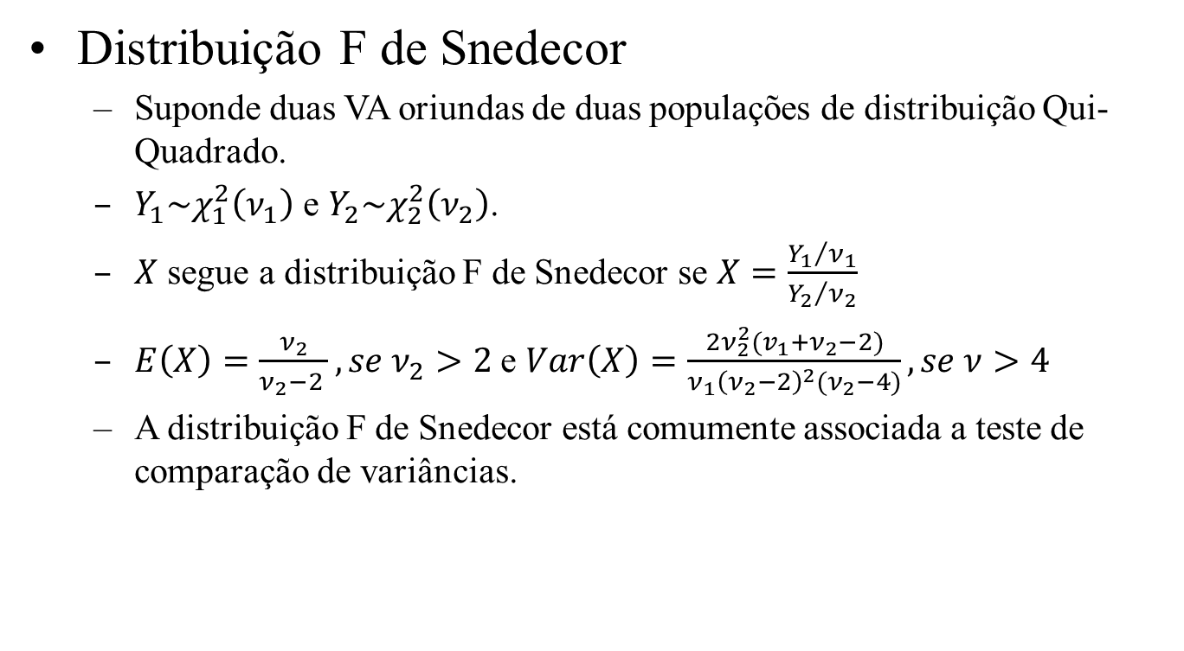
Teoria das Probabilidades
Distribuição F de Snedecor
Suponde duas VA oriundas de duas populações de distribuição Qui-Quadrado.
$Y_{1}\sim χ_{1}^{2}\left(ν_{1}\right)$ e $Y_{2}\sim χ_{2}^{2}\left(ν_{2}\right)$.
$X$ segue a distribuição F de Snedecor se $X=\frac{{Y_{1}}/{ν_{1}}}{{Y_{2}}/{ν_{2}}}$
$E\left(X\right)=\frac{ν_{2}}{ν_{2}−2 }, se ν_{2}>2$e $Var\left(X\right)=\frac{2ν_{2}^{2}(v_{1}+ν_{2}−2)}{ν_{1}{\left(ν_{2}−2\right)}^{2}(ν_{2}−4)}, se ν>4$
A distribuição F de Snedecor está comumente associada a teste de comparação de variâncias.

